Slide 1
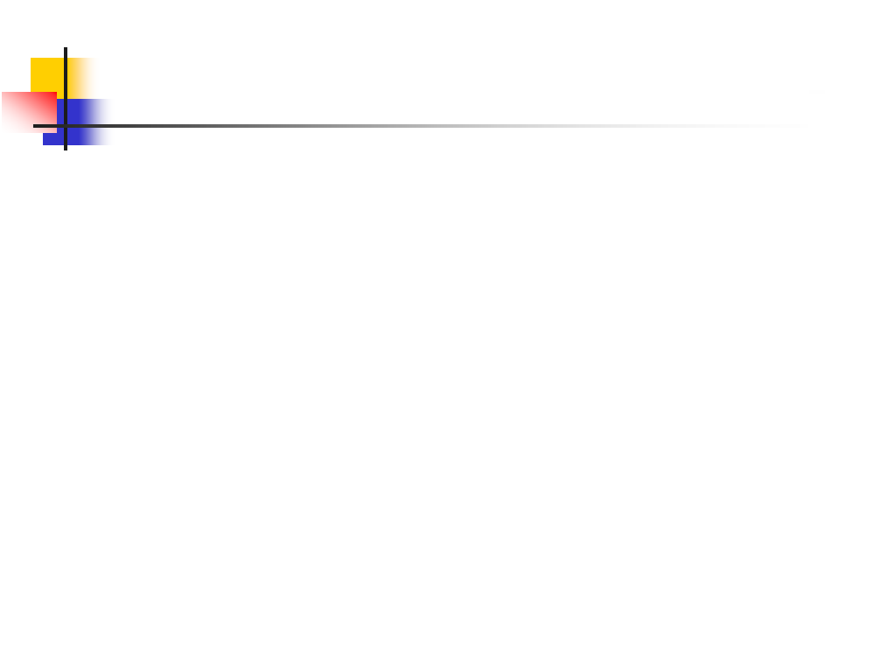
第7章 Java输入输出操作案例
Java的输入、输出机制
java.io包
java.io包中的数据流操作根类
标准流操作
静态输入、输出操作
文件输入、输出操作

Slide 2
Java的输入、输出机制
Java的输入、输出是以字节、字符流的形式传输的

Slide 3
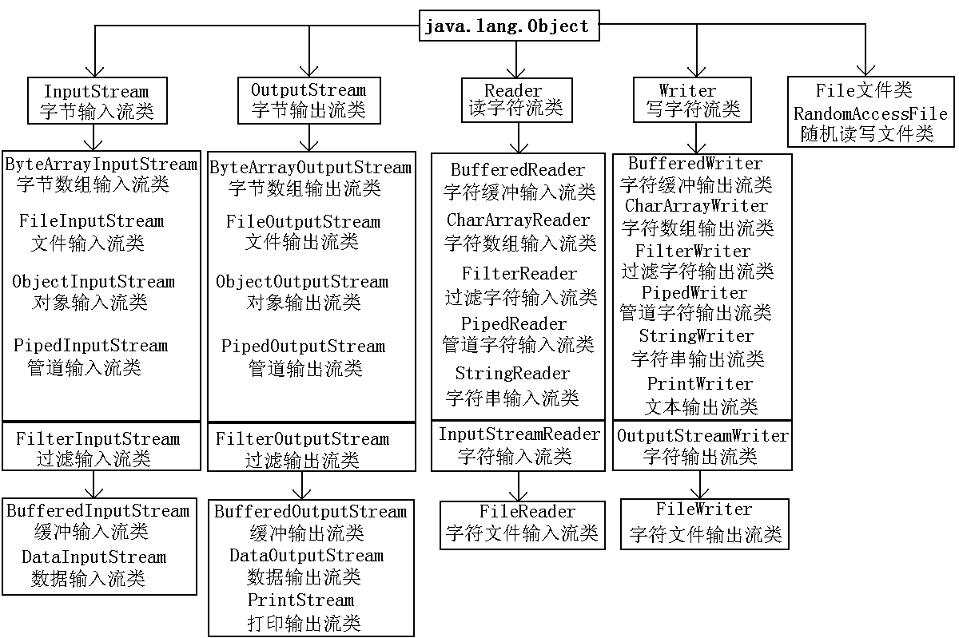
java.io包

Slide 4
java.io包
类 名 | 功 能 说 明
BufferedInputStream | 数据以字节形式实现存储区缓冲输入的输入流类，从缓冲区读数据
BufferedOutputStream | 数据以字节形式实现存储区缓冲输出的输出流类，数据写入缓冲区
BufferedReader | 数据以字符（文本）形式实现存储区缓冲输入的输入流类
BufferedWriter | 数据以字符（文本）形式实现存储区缓冲输出的输出流类
File | 文件类，用于磁盘文件和目录路径名的表示
FileInputStream | 数据以字节形式从文件中输入（读出），文件输入流类
FileOutputStream | 数据以字节形式写入（输出）到文件中，文件输出流类
FileReader | 数据以字符形式从文件中输入（读出），字符文件输入流类
FileWriter | 数据以字符形式写入（输出）到文件中，字符文件输出流类
InputStream | 字节输入流类
InputStreamReader | 字节转换到字符输入流类
OutputStream | 字节输出流类
RandomAccessFile | 随机访问文件的读取和写入类
Reader | 读取字符流类
StringReader | 以字符串形式读取的字符输入流类
StringWriter | 以字符串形式输出的字符输出流类
Writer | 写入字符流类

Slide 5
java.io包中的数据流操作根类
字节输入流InputStream类
字节输出流OutputStream类
字符输入流Reader类
字符输出流Writer类

Slide 6
字节输入流InputStream类
1．int read()
从指定的输入流对象中读取一个字节的数据，返回值为从输入流对象中读出的数据值
2．int read(byte[] b)
从指定的输入流对象中读一组字节数据，读出的数据顺序地存放在下标从0开始的b数组中，返回值为从输入流对象中实际读出数据的字节个数
3．int read(byte[] b , int offset , int length)
有三个输入参数，字节数组b、数组下标offset、读数据长度length，从指定的输入流对象中读取一组字节数据，读出的数据顺序地存放在从offset下标开始的b数组中，读出多少个字节的数据由参数length决定，返回值为从输入流对象中实际读出数据的字节个数

Slide 7
字节输出流OutputStream类
1．void write(int b)
向指定的输出流对象中写入一个指定字节数据b
2．void write(byte[] b)
向指定的输出流对象中写入长度为数组长度的一组字节数据
3．void write(byte[] b , int offset , int length)
有三个输入参数，字节数组b、数组下标offset、写数据长度length，从数组的下标offset位置开始，向指定的输出流对象中写入长度为length个字节的一组字节数据

Slide 8
字符输入流Reader类
1．int read()
从指定的输入流对象中读取一个字符的数据，返回值为从输入流对象中读出的数据值
2．int read(char[] cbuf)
从指定的输入流对象中读一组 字符数据，读出的数据顺序地存放在下标从0开始的cbuf数组中，返回值为从输入流对象中实际读出数据的字符个数
3．int read(char[] cbuf , int offset , int length)
有三个输入参数，字符数组cbuf、数组下标offset、读数据长度length，从指定的输入流对象中读取一组字符数据，读出的数据顺序地存放在从offset下标开始的cbuf数组中，读出多少个字符的数据由参数length决定，返回值为从输入流对象中实际读出数据的字符个数
4．int read(CharBuffer target)
从指定的输入流对象中读取字符数据存入到指定的字符缓冲区target中

Slide 9
字符输出流Writer类
1．void write(int c)
向指定的输出流对象中写入一个指定字符数据c
2．void write(char[] cbuf)
向指定的输出流对象中写入长度为数组长度的一组字符数据
3．void write(char[] cbuf ,int offset , int length)
有三个输入参数，字符数组cbuf、数组下标offset、写数据长度length，从数组的下标offset位置开始，向指定的输出流对象中写入长度为length个字符的一组字符数据
4．void write(String str)
向指定的输出流对象中写入一个指定字符串数据str
5．void write(String str , int offset , int length)
向指定的输出流对象中写入一个指定字符串的某一部分
6．Writer append(char c)
将指定的字符c追加到指定的字符输出流上
7．Writer append(CharSequence csq)
将指定的字符序列csq追加到指定的字符输出流上

Slide 10
静态输入、输出操作
静态输出操作
静态输入操作

Slide 11
静态输出操作
静态输出操作是通过定义在System类中的out、err实现的，而out和err被声明为java.io包中PrintStream类变量，Java虚拟机启动后由PrintStream类创建的对象，因此，静态输出操作是由PrintStream类对象提供的，PrintStream也被称为打印输出流类

Slide 12
静态输入操作
静态输入操作是通过定义在System类中的in实现的，而in被声明为java.io包中InputStream类变量，Java虚拟机启动后由FilterInputStream（InputStream的子类）类的子类BufferedInputStream类创建的对象，因此，静态输入操作是由BufferedInputStream类对象提供的

Slide 13
文件输入、输出操作
创建文件对象
读文件操作
写文件操作
文件的随机读写操作
对象的序列化

Slide 14
创建文件对象
File类用于创建文件对象，主要是通过路径和文件名的字符串形式创建文件File对象

Slide 15
读文件操作
1．FileInputStream
字节输入流读文件
用于从文件中读取字节数据流的类
2．FileReader
字符输入流读文件
用于从文件中读取字符数据流的类

Slide 16
写文件操作
1．FileOutputStream
字节输出流写文件
用于写入字节数据流到文件中的类
2．FileWriter
字符输出流写文件
用于写入字符数据流到文件中的类

Slide 17
文件的随机读写操作
RandomAccessFile
对磁盘文件内容随机读、写的操作类
将各种基本数据类型的数据转换为顺序字节数据流的格式从文件中读出和将数据写如文件中的

Slide 18
对象的序列化
将对象以字节流的形式进行传输，将对象转换（分解）为顺序字节流后应用java.io包中操作字节流的类实现在各种介质中的数据传输
一个对象可序列化的要求是创建该对象的类要实现Serializable接口

